Slide 1





树结构的综合运用实验
李贵林

Slide 2

实验目的
01
二叉排序树简介
02
03
实验内容——实现红黑树
04
实验报告要求
05
小结

Slide 3
01
实验目的

Slide 4
01、实验目的
一个
目标
同学们已经学习并掌握了树这种非常重要的数据结构的定义、操作和实现方法等，本实验的目的是向大家介绍一种实现更复杂，并且在实际工作中大量应用的树形结构——红黑树。
培养同学们运用所学知识实现复杂算法的能力。
一种
能力

Slide 5
02
二叉排序树

Slide 6
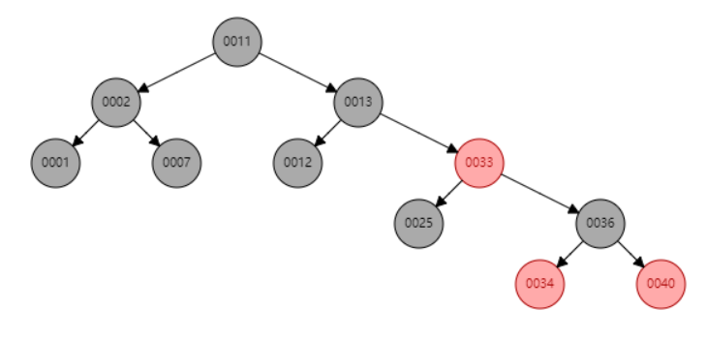
二叉排序树

Slide 7
实验内容——红黑树的构建
03

Slide 8
红黑树的建立
红黑树（R-B TREE，全称：Red-Black Tree），本身是一棵二叉查找树，在其基础上附加了两个要求：树中的每个结点增加了一个用于存储颜色的标志域；树中没有一条路径比其他任何路径长出两倍，整棵树要接近于“平衡”的状态。
这里的路径是指从任何一个结点开始，一直到其子孙的叶子结点的长度；
接近于平衡是指红黑树并不是平衡二叉树，只是由于对各路径的长度之差有限制，所以近似于平衡的状态。

Slide 9
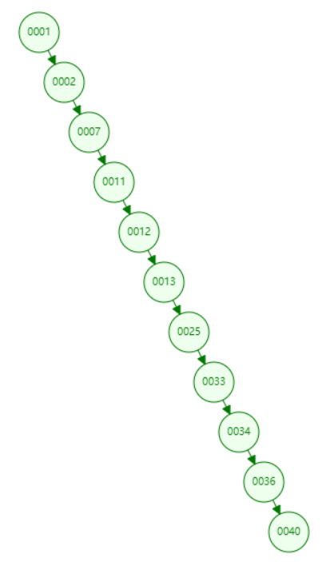
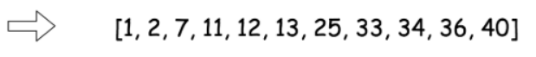
二叉排序树的“平衡”
缺点是所构建的树太高

Slide 10
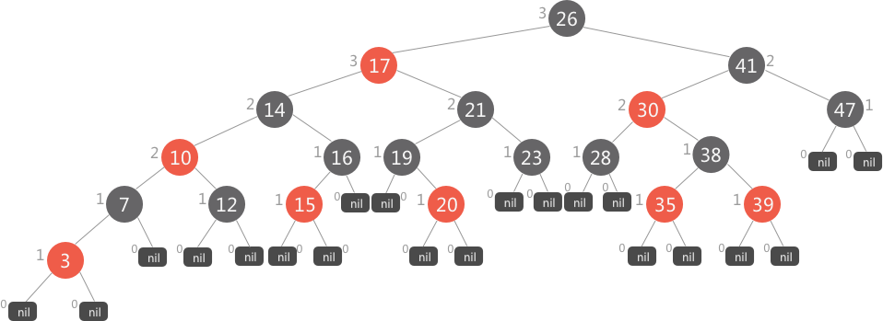
红黑树对于结点的颜色设置不是任意的，需满足以下性质的二叉查找树才是红黑树：
1. 树中的每个结点颜色不是红的，就是黑的；
2. 根结点的颜色是黑的；
3. 所有为 nil 的叶子结点的颜色是黑的；（注意：叶子结点说的只是为空（nil 或 NULL）的叶子结点！）
4. 如果此结点是红的，那么它的两个孩子结点全部都是黑的；
5. 对于每个结点，从该结点到该结点的所有子孙结点的所有路径上包含有相同数目的黑结点。

Slide 11
红黑树本身作为一棵二叉查找树，所以其任务就是用于动态表中数据的插入和删除的操作。在进行该操作时，避免不了会破坏红黑树的结构，此时就需要进行适当的调整，使其重新成为一棵红黑树，可以从两个方面着手对树进行调整：
调整树中某些结点的指针结构；
调整树中某些结点的颜色；

Slide 12
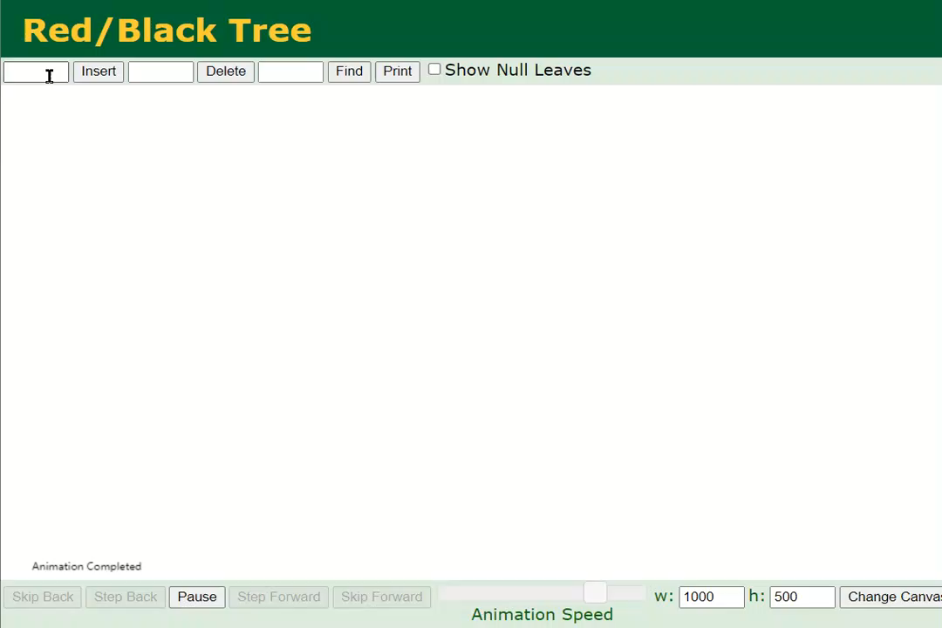
建立红黑树的演示动画

Slide 13
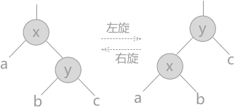
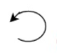
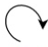
红黑树的旋转
当使用红黑树进行插入或者删除结点的操作时，可能会破坏红黑树的5条性质，从而变成了一棵普通树，此时就可以通过对树中的某些子树进行旋转，从而使整棵树重新变为一棵红黑树。
旋转操作分为左旋和右旋，如图所示的是对一棵二叉查找树中局部子树进行左旋和右旋操作：

Slide 14
左旋：如图所示，左旋时 y 结点变为该部分子树的根结点，同时 x 结点（连同其左子树 a）移动至 y 结点的左孩子。若 y 结点有左孩子 b，由于 x 结点需占用其位置，所以调整至 x 结点的右孩子处。
涉及到3个节点：分别是节点x、节点y和节点b。因此，左旋算法要分别调整这三个节点的孩子和父节点指针。

Slide 15
红黑树中插入新结点
当创建一个红黑树或者向已有红黑树中插入新的数据时，只需要按部就班地执行以下 3 步：
由于红黑树本身是一棵二叉查找树，所以在插入新的结点时，按照二叉查找树插入结点的方法，找到新结点插入的位置；
对新插入的结点初始化，并将颜色设置为红色后插入到指定位置；（将新结点初始化为红色插入后，不会破坏红黑树第 5 条的性质）
由于插入新的结点，可能会破坏红黑树第 4 条的性质（若其父结点颜色为红色，就破坏了红黑树的性质），此时需要调整二叉查找树，想办法通过旋转以及修改树中结点的颜色，使其重新成为红黑树！

Slide 16
插入结点的第 1 步和第 2 步都非常简单，关键在于最后一步对树的调整！在红黑树中插入结点时，根据插入位置的不同可分为以下 3 种情况：
插入位置为整棵树的树根。
处理办法：只需要将插入结点的颜色改为黑色即可。
插入位置的双亲结点的颜色为黑色。
处理方法：此种情况不需要做任何工作，新插入的颜色为红色的结点不会破坏红黑树的性质。
插入位置的双亲结点的颜色为红色。
处理方法：由于插入结点颜色为红色，其双亲结点也为红色，破坏了红黑树第 4 条性质，此时需要结合其祖父结点和祖父结点的另一个孩子结点（父结点的兄弟结点，此处称为“叔叔结点”）的状态，分为 3 种情况讨论:

Slide 17
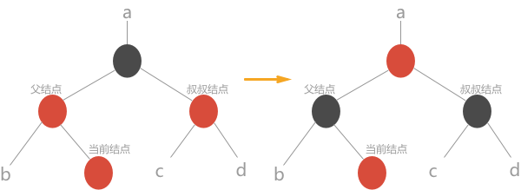
当前结点的父节点是红色，且“叔叔结点”也是红色：破坏了红黑树的第 4 条性质，解决方案为：将父结点颜色改为黑色；将叔叔结点颜色改为黑色；将祖父结点颜色改为红色；下一步将祖父结点认做当前结点，继续判断，处理结果如下图所示：
此种情况下，由于父结点和当前结点颜色都是红色，所以为了不产生冲突，将父结点的颜色改为黑色。但是虽避免了破坏第 4 条，但是却导致该条路径上的黑高度增加了 1 ，破坏了第 5 条性质。但是在将祖父结点颜色改为红色、叔叔结点颜色改为黑色后，该部分子树没有破坏第 5 条性质。但是由于将祖父结点的颜色改变，还需判断是否破坏了上层树的结构，所以需要将祖父结点看做当前结点，继续判断。

Slide 18
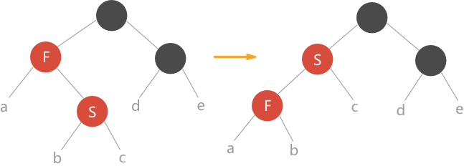
当前结点的父结点颜色为红色，叔叔结点颜色为黑色，且当前结点是父结点的右孩子。解决方案：将父结点作为当前结点做左旋操作。
在进行以父结点为当前结点的左旋操作后，此种情况就转变成了第 3 种情况，处理过程跟第 3 种情况同步进行。

Slide 19
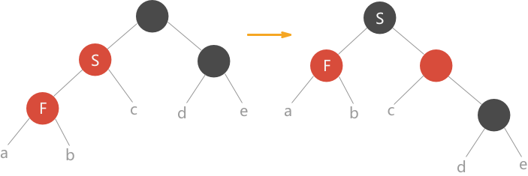
当前结点的父结点颜色为红色，叔叔结点颜色为黑色，且当前结点是父结点的左孩子。解决方案：将父结点颜色改为黑色，祖父结点颜色改为红色，从祖父结点处进行右旋处理。如下图所示：
在此种情况下，由于当前结点 F 和父结点 S 颜色都为红色，违背了红黑树的性质 4，此时可以将 S 颜色改为黑色，有违反了性质 5，因为所有通过 S 的路径其黑高度都增加了 1 ，所以需要将其祖父结点颜色设为红色后紧接一个右旋，这样这部分子树有成为了红黑树。（上图中的有图虽看似不是红黑树，但是只是整棵树的一部分，以 S 为根结点的子树一定是一棵红黑树）

Slide 20
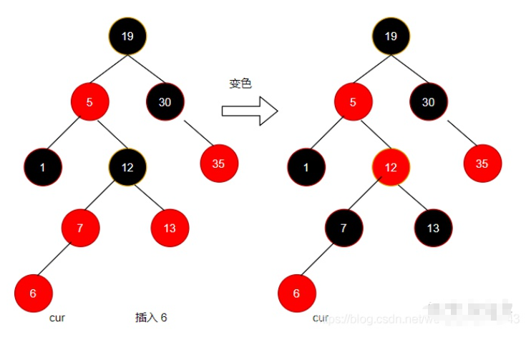
新插入一个节点6（所有新插入节点均为红色），不满足条件4（不能有连续的红色），且当前节点父亲和叔叔均为红色 --> 则进行变色

Slide 21
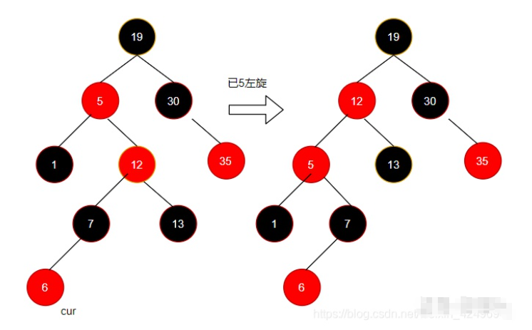
此时5、12不满足”不能有连续的红色“，又因为12的父亲是红色，叔叔是黑色，且当前是右子树 --> 已父亲 5 左旋

Slide 22
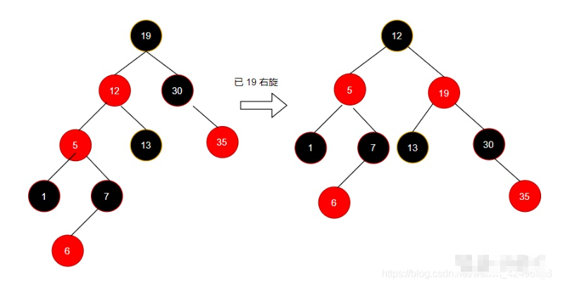
此事5、12不满足”不能有连续的红色“，5的父亲是红色，叔叔是黑色，且在左子树 —> 先父亲变黑色、爷爷变红色 —> 已爷爷节点 19 右旋

Slide 23
04
实验报告要求

Slide 24
实验报告要求
算法说明部分需详细描述解决问题所需要用到的算法和重要的数据结构，即该实验到底应该怎么做。
基本要求：所有处理问题中所用到的关键算法都要描述清楚，而不是仅描述主函数。算法和数据结构用伪码和图示描述，不要只写源代码加注释。
实验简介部分需简单介绍题目内容，即该实验到底要做什么
S
W
o
t
测试结果部分需根据题目类型设计提供相应的测试方法和结果。注意：测试不是测试你程序有多正确，而是尽量找出程序的bug
分析与探讨部分可以对测试结果进行分析，使用多种方法实现时的对比，算法的时空复杂度分析，功能的完善与补充等

Slide 25
05
实验小结

Slide 26
小结
通过本实验的学习，学生应掌握高级树结构的编程方法
体会改变数据结构设计从而提高算法效率的思维方式

Slide 27
谢谢！

